Slide 1
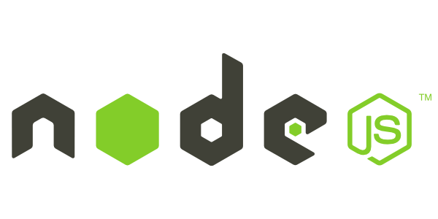
Iniciando com Node.js by Felipe Daniel

Slide 2
O que é Node.js
Node.js não é mais uma linguagem de programação
Node.js não é mais um framework Javascript
Node.js é uma tecnologia assíncrona mono thread não bloqueante

Slide 3
Vantagens de usar Node.js
Node.js usa javascript
Possibilidade de trabalhar com javascript fullstack
É muito leve e multiplataforma

Slide 4
Para quê serve Node.js
Para desenvolver API’s
Para desenvolver backend de jogos e apps de troca de mensagens
Para desenvolver aplicações em tempo real

Slide 5
O que usamos com Node.js
Express – framework
Mongoose – ORM MongoDB
EJS, PUG
Socket.io – Para aplicação real time
Passport - Autenticações

